Slide 1
ANÁLISIS DE MEDICIONES DE RADIACIONES NO IONIZANTES EN AMBIENTES INTERIORES Y EXTERIORES EN PREDIOS DE LA ESPOL
WILSON DIAZ GARCIA
FELIPE PROAÑO SALVATIERRA

Slide 2
Introducción
Desarrollo tecnológico, mayor exposición a radiaciones electromagnéticas.
ESPOL no es la excepción, ya que estamos expuestos a radiofrecuencias generadas por telefonía móvil, redes Wireless LAN y radiodifusión,
Este proyecto hace el análisis de radiaciones no Ionizantes en el campus ESPOL, con dos diferentes instrumentaciones de medición en lugares considerados de mayor sensibilidad.

Slide 3
Radiaciones No Ionizantes
Las RNI son ondas electromagnéticas cuya energía no llega a ser tan elevada como para romper enlaces entre átomos o moléculas, es decir no es capaz de ionizar.
En los efectos biológicos de las radiaciones no ionizantes de radiofrecuencia tenemos, los térmicos y los no térmicos.
Las RNI comprende desde las emisiones de las líneas de alta tensión, radiocomunicaciones, hasta el ultravioleta.

Slide 4
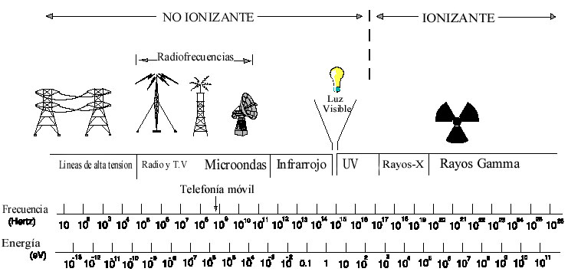
Espectro Electrómagnetico

Slide 5
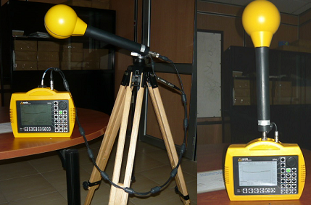
Procedimiento de medición 1
Medidor Selectivo de Radiación NARDA SMR 3000 Rango100 kHz a 3 GHz
Sonda de tipo triaxial Rango 75 a 3000 MHz (Antena del Narda SRM 3000)

Slide 6
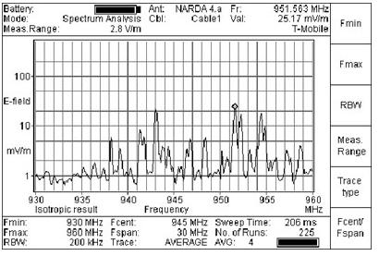
Procedimiento de medición 1
Pantalla principal del equipo Narda SRM 3000

Slide 7
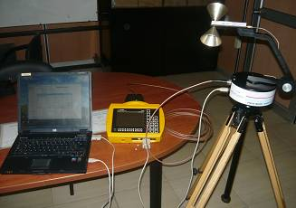
Procedimiento de Medición 2
Narda SMR 3000,
Antena Cónica Dipolo, Modelo PCD 8250, Marca Field Nose, rango de 80MHz a 2,5GHz.
Software Nose Pro

Slide 8
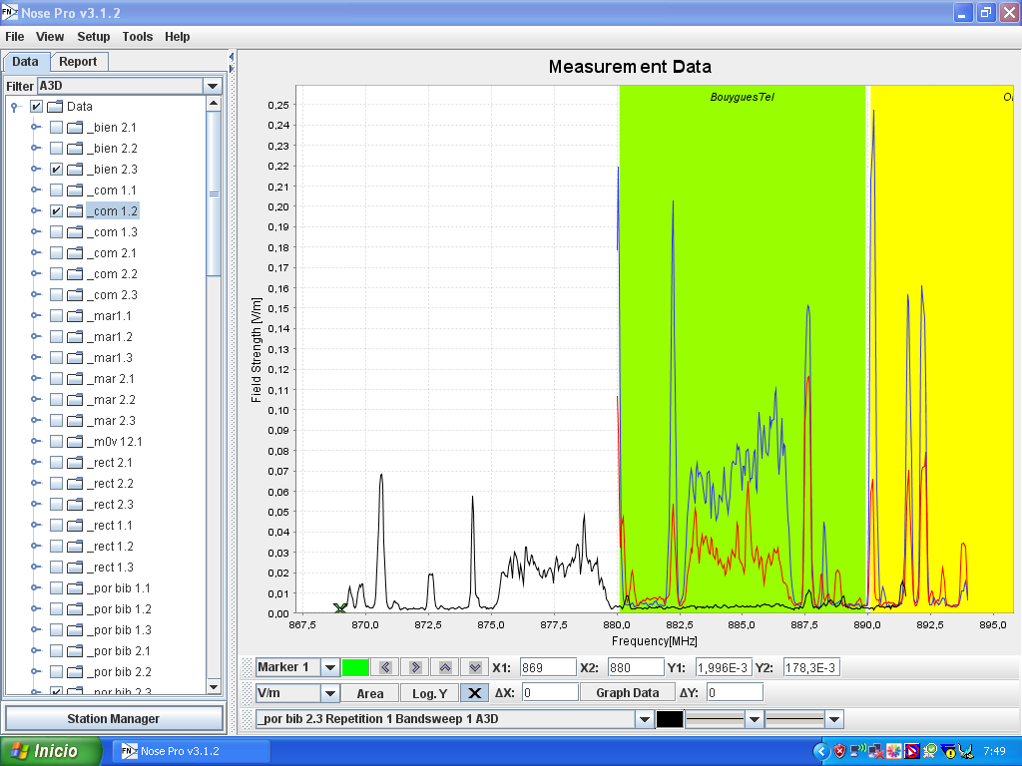
Procedimiento de Medición 2
Pantalla principal del software Nose PRO

Slide 9
Metodología de las Mediciones
En todas las mediciones
Se toma mediciones en las alturas de 1.1m, 1.5m y 1.7m, para cada punto
Las mediciones serán en horario de mayor tráfico
Se adjunta información referente de los puntos de medición como latitud, longitud, altura y referencia de ubicación.
Se realizó los dos procedimientos de medición en cada punto de medición.

Slide 10
Metodología de las Mediciones
Particularmente para las mediciones de Telefonía Móvil
Las mediciones se efectuarán en 12 puntos alrededor de las Radio Bases de Telefonía Móvil Celular de las Operadoras Porta y Movistar, existentes en los predios de ESPOL.
También se ejecutará las mediciones en el interior de las edificaciones dentro del campus con mayor sensibilidad a las radiaciones de la radio bases de telefonía móvil.
Rango de frecuencia concesionada de CONECEL 860MHz-880MHz y 890MHz-891.5MHz,
Rango de frecuencia concesionada de OTECEL 880MHz-890MHz y 891.5MHz-894MHz

Slide 11
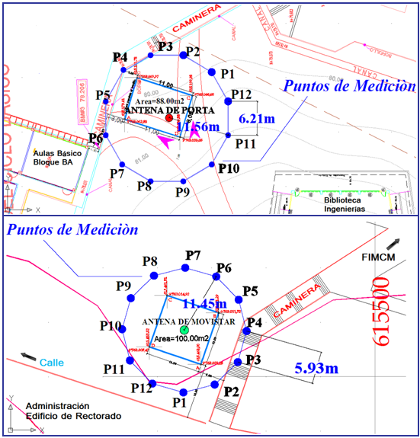
Metodología de las Mediciones
Distribución de las Mediciones de Telefonía Móvil.

Slide 12
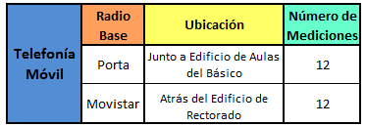
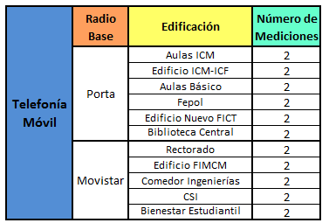
Metodología de las Mediciones
Distribución de las Mediciones de Telefonía Móvil.

Slide 13
Metodología de las Mediciones
Particularmente para las mediciones de Redes Wireless LAN
Red Wireless LAN “ESPOL”
Medición en interiores de la intensidad de campo eléctrico del canal inalámbrico utilizado en ese momento.
Banda de uso WLAN, 2.4 a 2.5 GHz.
La medición se realizara a no más de 10 metros de la ubicación del punto de acceso wireless.

Slide 14
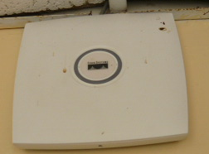
Metodología de las Mediciones
Puntos de acceso Wireless LAN ESPOL

Slide 15
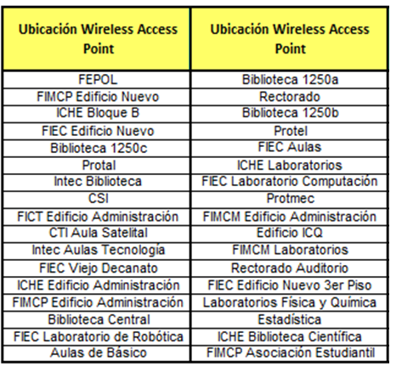
Metodología de las Mediciones
Distribución de las mediciones de la Red Wireless LAN ESPOL

Slide 16

Metodología de las Mediciones
Para la Medición a Múltiples Fuentes
Mediremos la contribución individual de varios sistemas de comunicación que funcionan a diferentes frecuencias entre ellas Broadcasting (Radio FM y Televisión Abierta) y Telefonía Móvil.
La ubicación del punto de medición se hará en el lugar externo más cercano a Cerro Azul, ya que posee una gran concentración de antenas de radio.

Slide 17
Aplicación de Recomendaciones
ICNIRP
ITU-T K.52
ITU-T K.61
CENELEC EN 54000
CENELEC EN 50383
Reglamento de Protección de Emisiones de Radiación No Ionizante generadas por el uso del Espectro Radioeléctrico

Slide 18
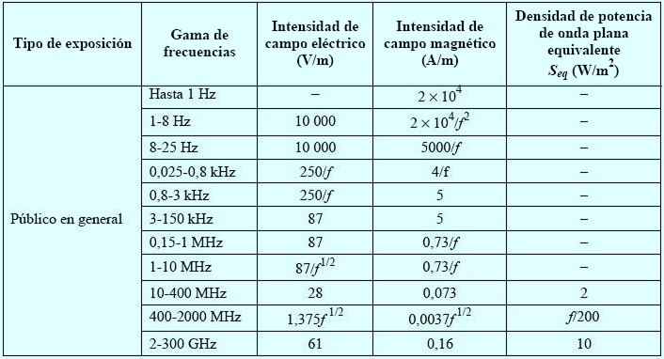
Niveles de Referencia
Niveles de referencia para exposición poblacional a campos eléctricos y magnéticos

Slide 19
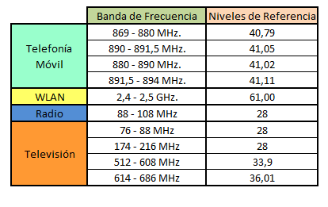
Niveles de Referencia
Niveles de referencia para las bandas de frecuencias analizadas.

Slide 20
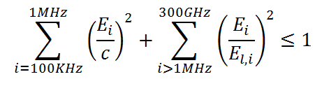
Análisis de los Resultados
Análisis a Múltiples Fuentes
Ei : es la intensidad de campo eléctrico a la frecuencia i
El, i : es el límite de referencia a la frecuencia i

Slide 21
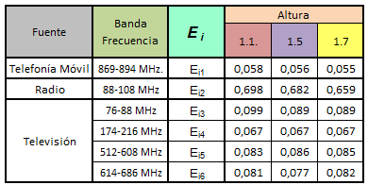
Análisis de los Resultados
Análisis a Múltiples Fuentes
Ejemplo: Medición a múltiples fuentes con procedimiento de medición1

Slide 22
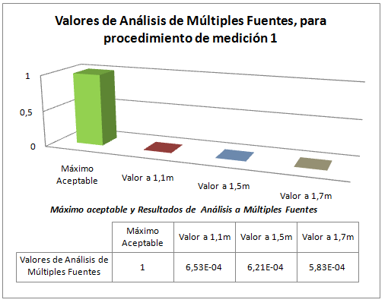
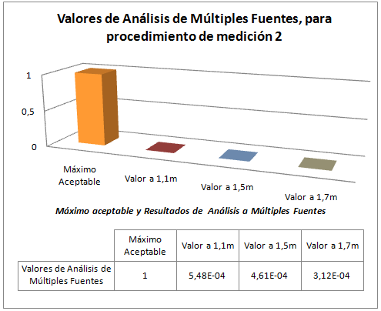
Análisis de los Resultados
Análisis a múltiples Fuentes

Slide 23
Análisis de los Resultados
    Cálculo de la Relación Porcentual de las mediciones con respecto a los límites fijados por ICNIRP
    Ilustraciones de las mediciones con respecto a los valores límites.
    Gráfico de la relación porcentual con respecto a los límites.
    Citaremos algunos ejemplos.

Slide 24
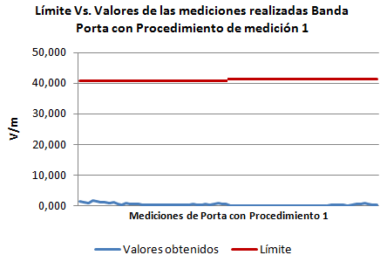
Análisis de los Resultados

Slide 25
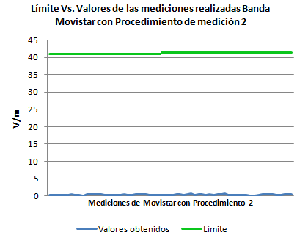
Análisis de los Resultados

Slide 26
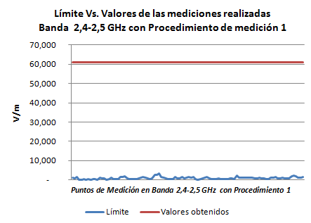
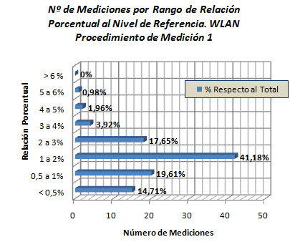
Análisis de Resultados

Slide 27
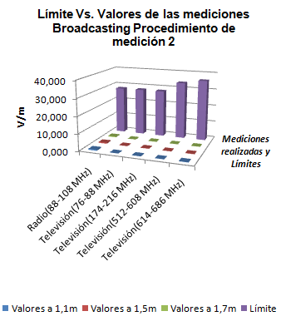
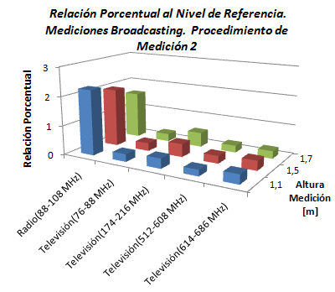
Análisis de Resultados

Slide 28
Análisis de los Resultados
    Cálculo de Desviación Máxima de las mediciones con respecto al promedio de las alturas.
    Desviación máxima, poca variabilidad de los resultados de las mediciones
    El hecho de haber menos variabilidad hace al procedimiento mas confiable.

Slide 29
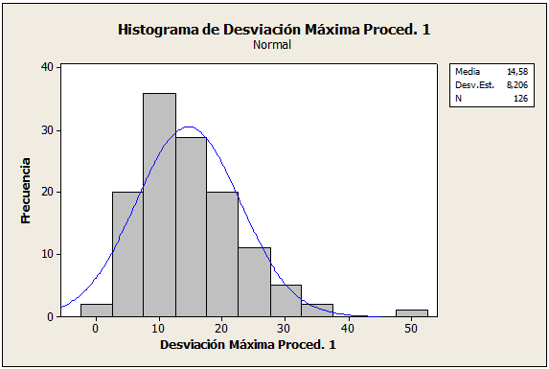
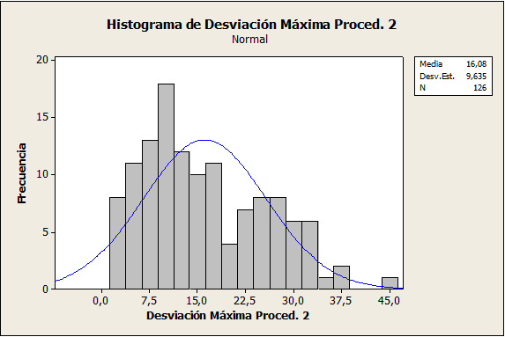
Análisis de los Resultados

Slide 30
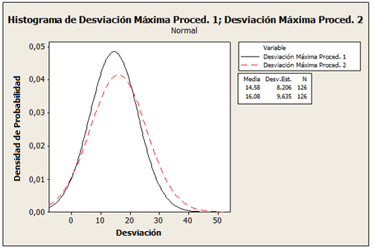
Análisis de los Resultados

Slide 31
Conclusiones
El análisis de los resultados combinado a tres alturas distintas, permite obtener resultados más significativos.
La utilización de un segundo procedimiento de medición, diferente a la utilización del equipo Narda SRM-3000, se muestra como un gran aporte a las mediciones de RNI en nuestro país.
Otro aporte significativo es el análisis de mediciones de tecnologías diferentes a la telefonía móvil, como redes wireless LAN, y análisis múltiples fuentes para redes de radiodifusión.
Las mediciones en ambientes exteriores e interiores fueron realizadas bajos los mismas condiciones de tiempo, espacio, tráfico y calibración,.

Slide 32
Conclusiones
El procedimiento de medición 1 muestra levemente menos desviación estándar en los valores de relación porcentual máxima de las mediciones, siendo más confiable.
Del análisis de las mediciones a múltiples fuentes, para los dos procedimientos de medición, la contribución aditiva de las fuentes de telecomunicaciones, tiene una relación porcentual, por debajo al 0,1% al límite.
Del conjunto de análisis realizados, todas las mediciones de Campo Eléctrico cumplen en todos los casos con los Niveles de Referencia ICNIRP de tal forma se demuestra que no hay riesgo alguno para las personas que transiten en la zona poblacional en la ESPOL, cumpliendo las recomendaciones internacionales y estatales para la exposición humana a radiofrecuencias

Slide 33
Gracias

